Slide 1
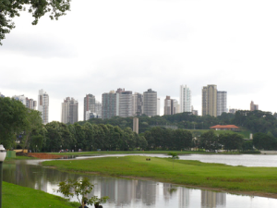
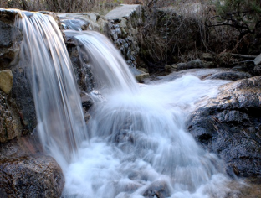

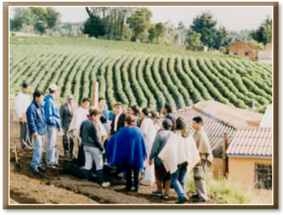
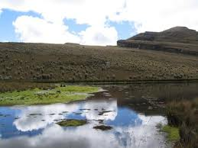
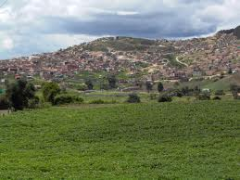

Agenda CISPAER
II - 2018
Presentación del Informe anual de calidad del aire de Bogotá – Vigencia 2017.
Socialización del seguimiento al PACA Distrital vigencia 2017.
Presentación de la Formulación de la Política Pública Distrital de Producción y Consumo Sostenible en el marco del Decreto 668 de 2017.
Varios.

Slide 2
Comisión Intersectorial para la Sostenibilidad, la Protección Ambiental, el Ecourbanismo y la Ruralidad
Secretaría Distrital de Ambiente
Calidad del Aire y Salud
Agosto 14 de 2018

Slide 3
1. Análisis histórico de
Calidad del Aire
(Indicadores de ciudad y Registro por estaciones)

Slide 4
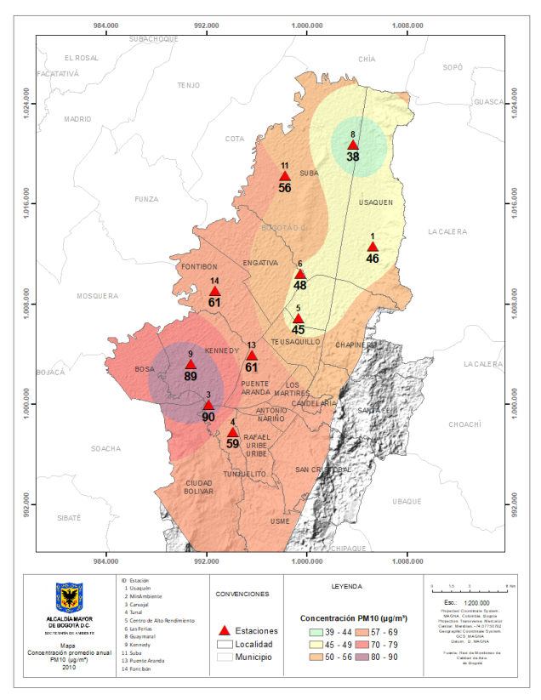
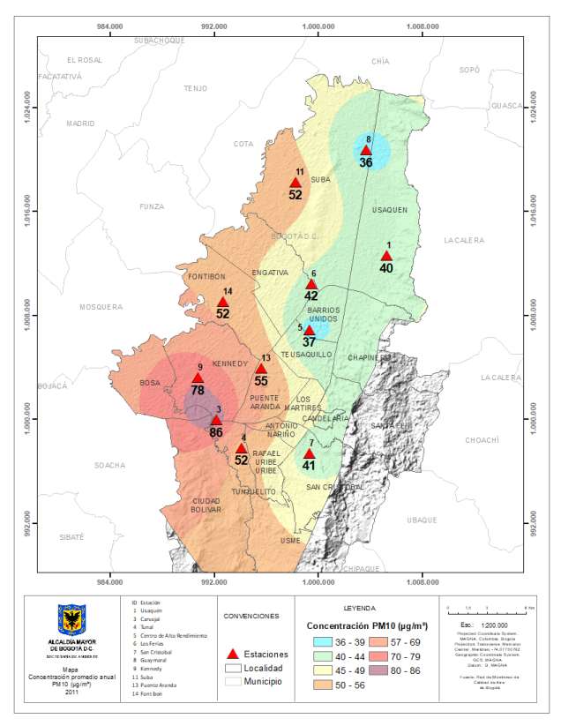
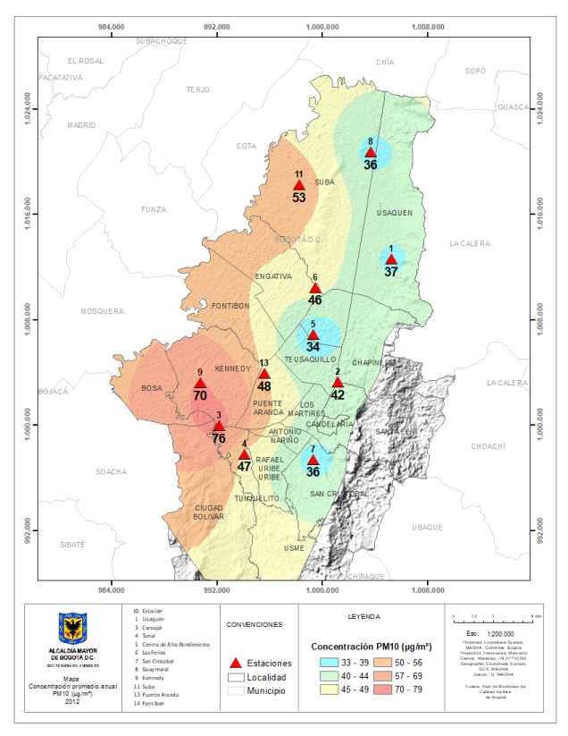
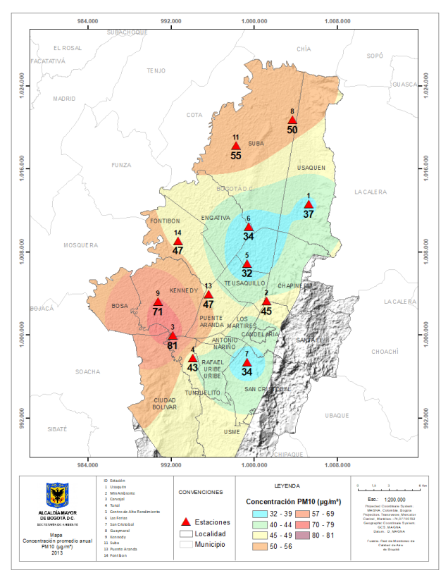
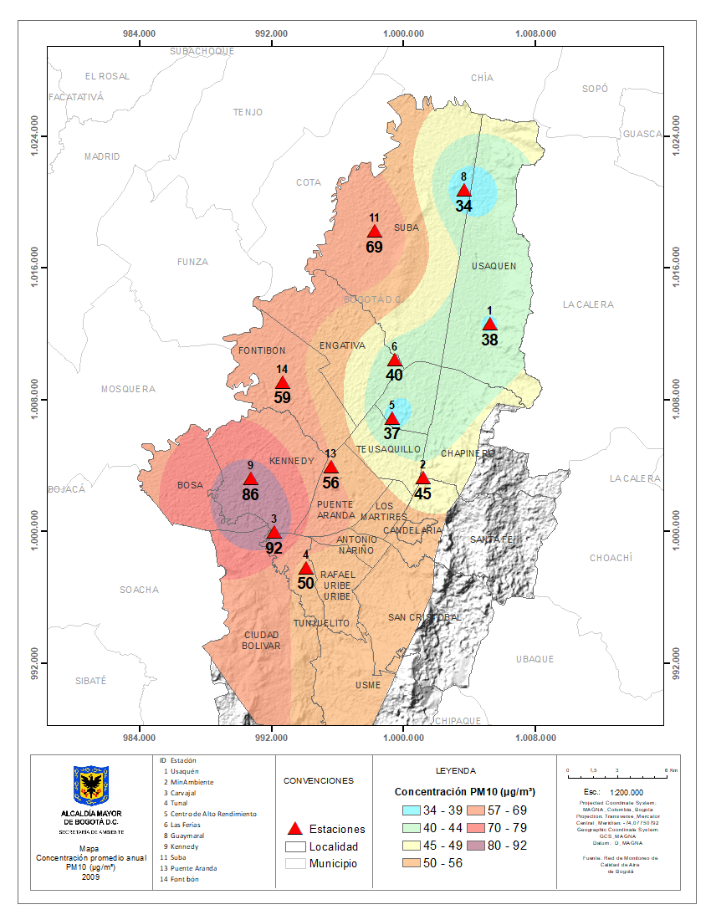
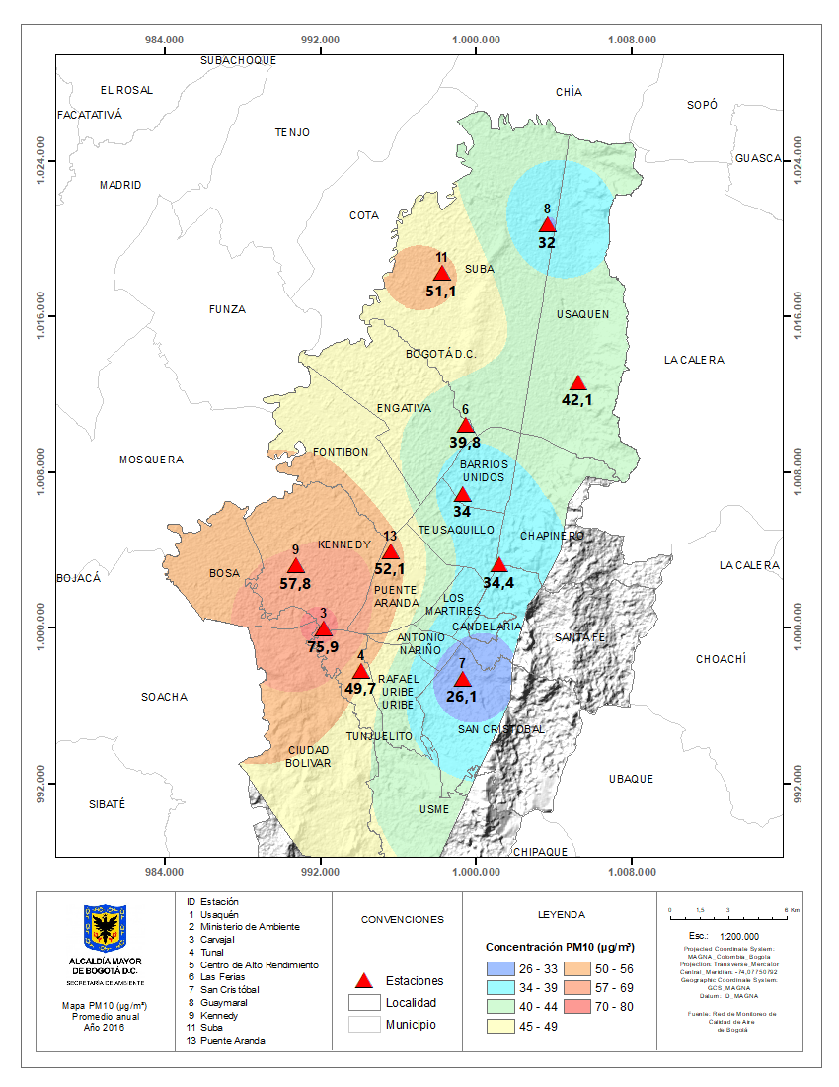
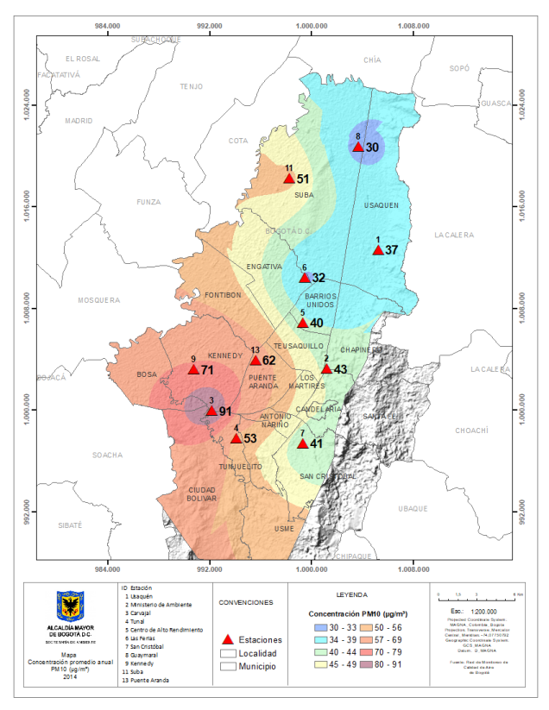
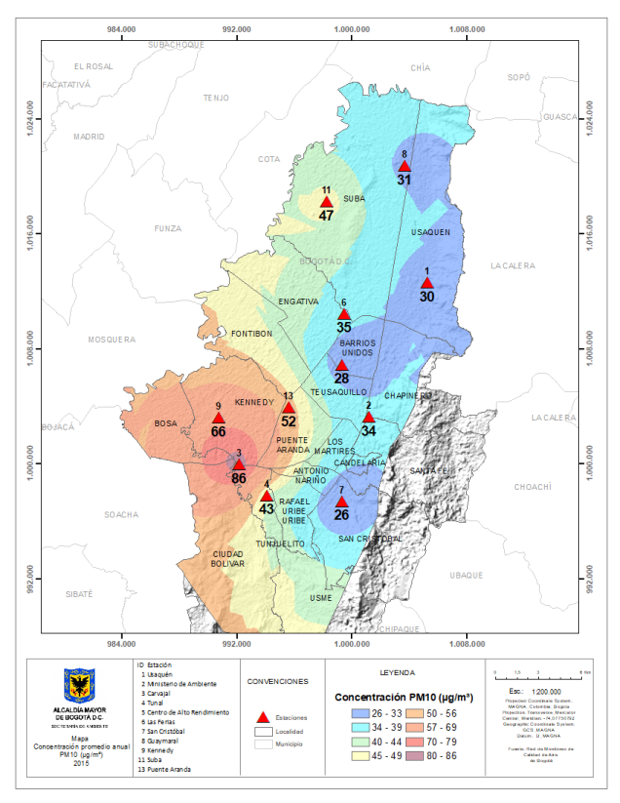

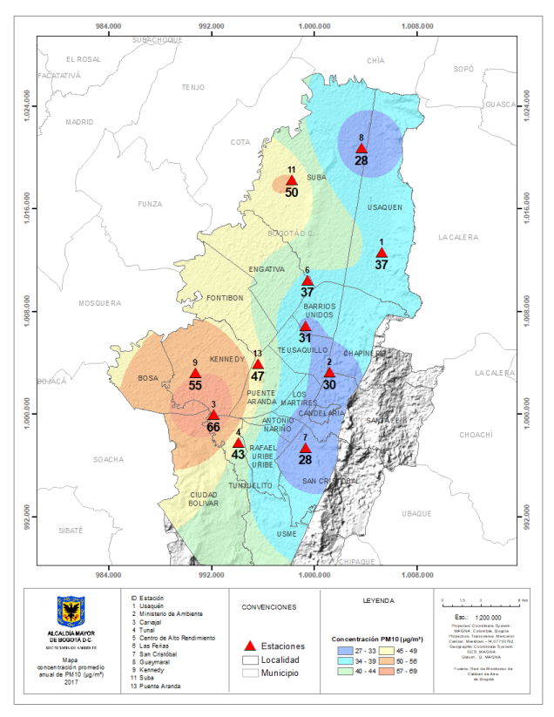
2010
2011
2012
2013
INDICADOR GENERAL DE CIUDAD
2014
2015
2016
2017

Slide 5
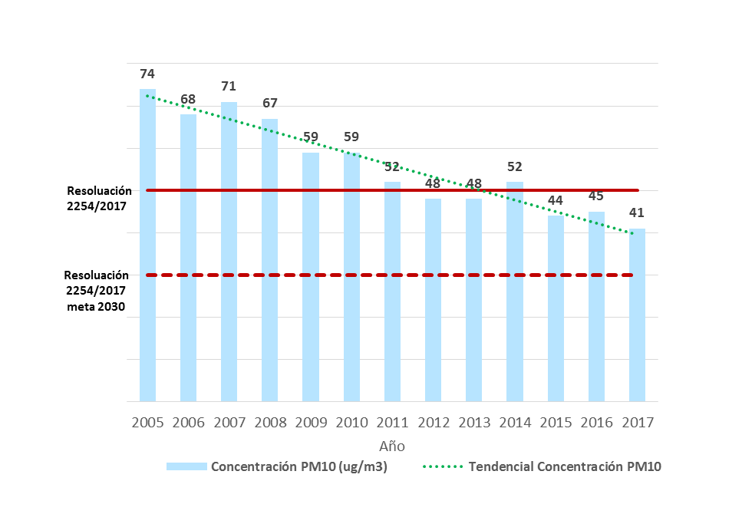
1. Análisis histórico de Calidad del Aire
Indicador Promedio de Ciudad
Concentración Media de PM₁₀ (µg/m³)

Slide 6
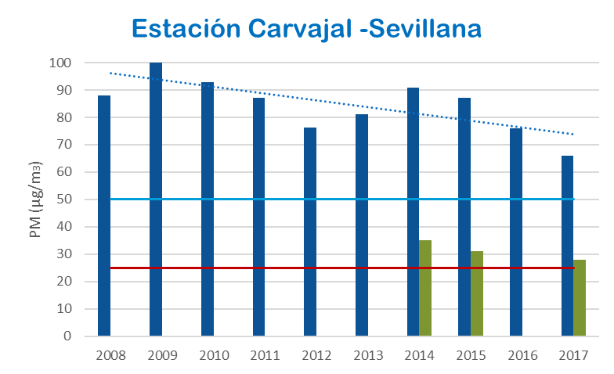
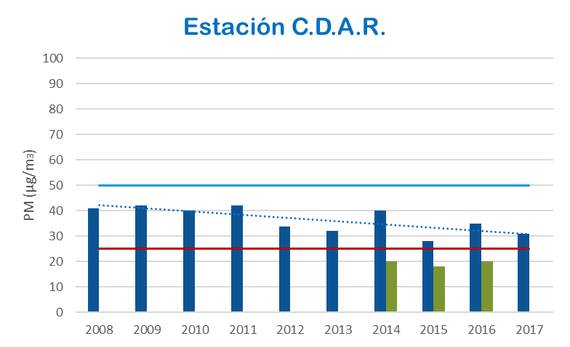
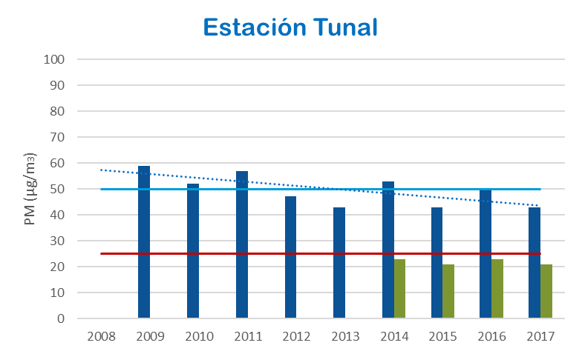
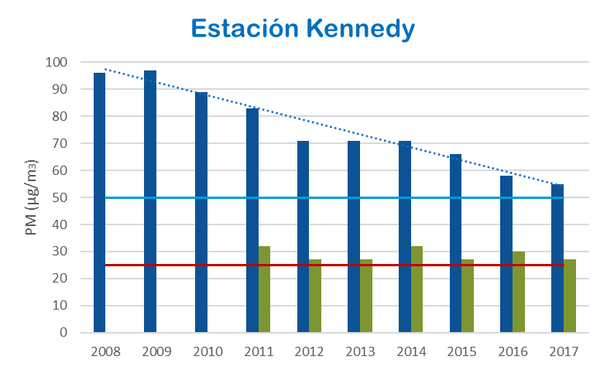
1. Análisis histórico de Calidad del Aire
Concentración de PM₁₀ y PM_{2,5} - promedio anual 2008 - 2016

Slide 7
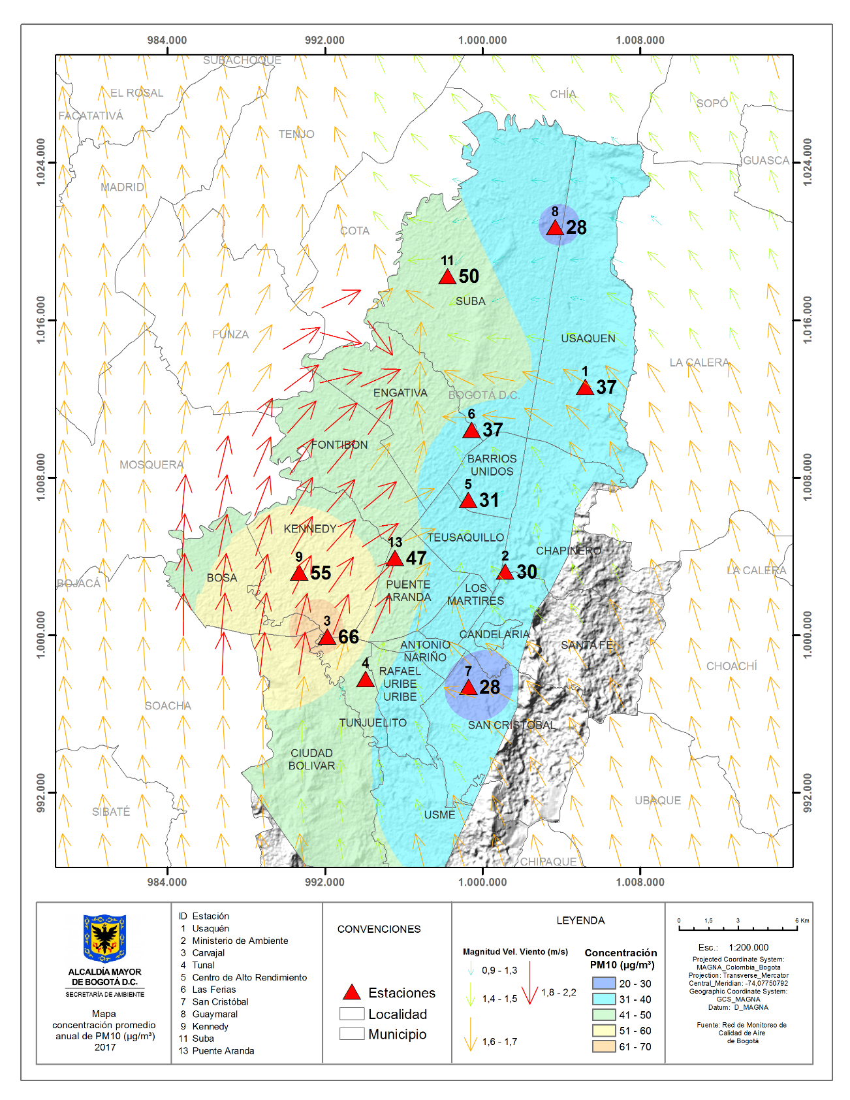
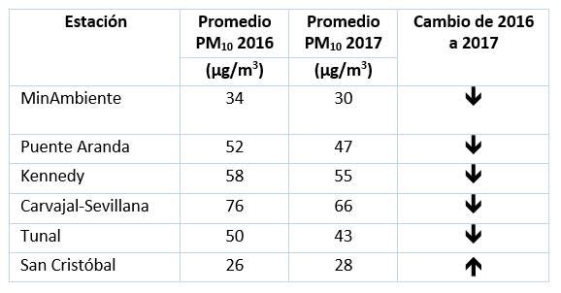
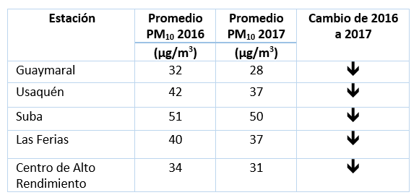
Informe Calidad del Aire 2017 – PM10

Slide 8
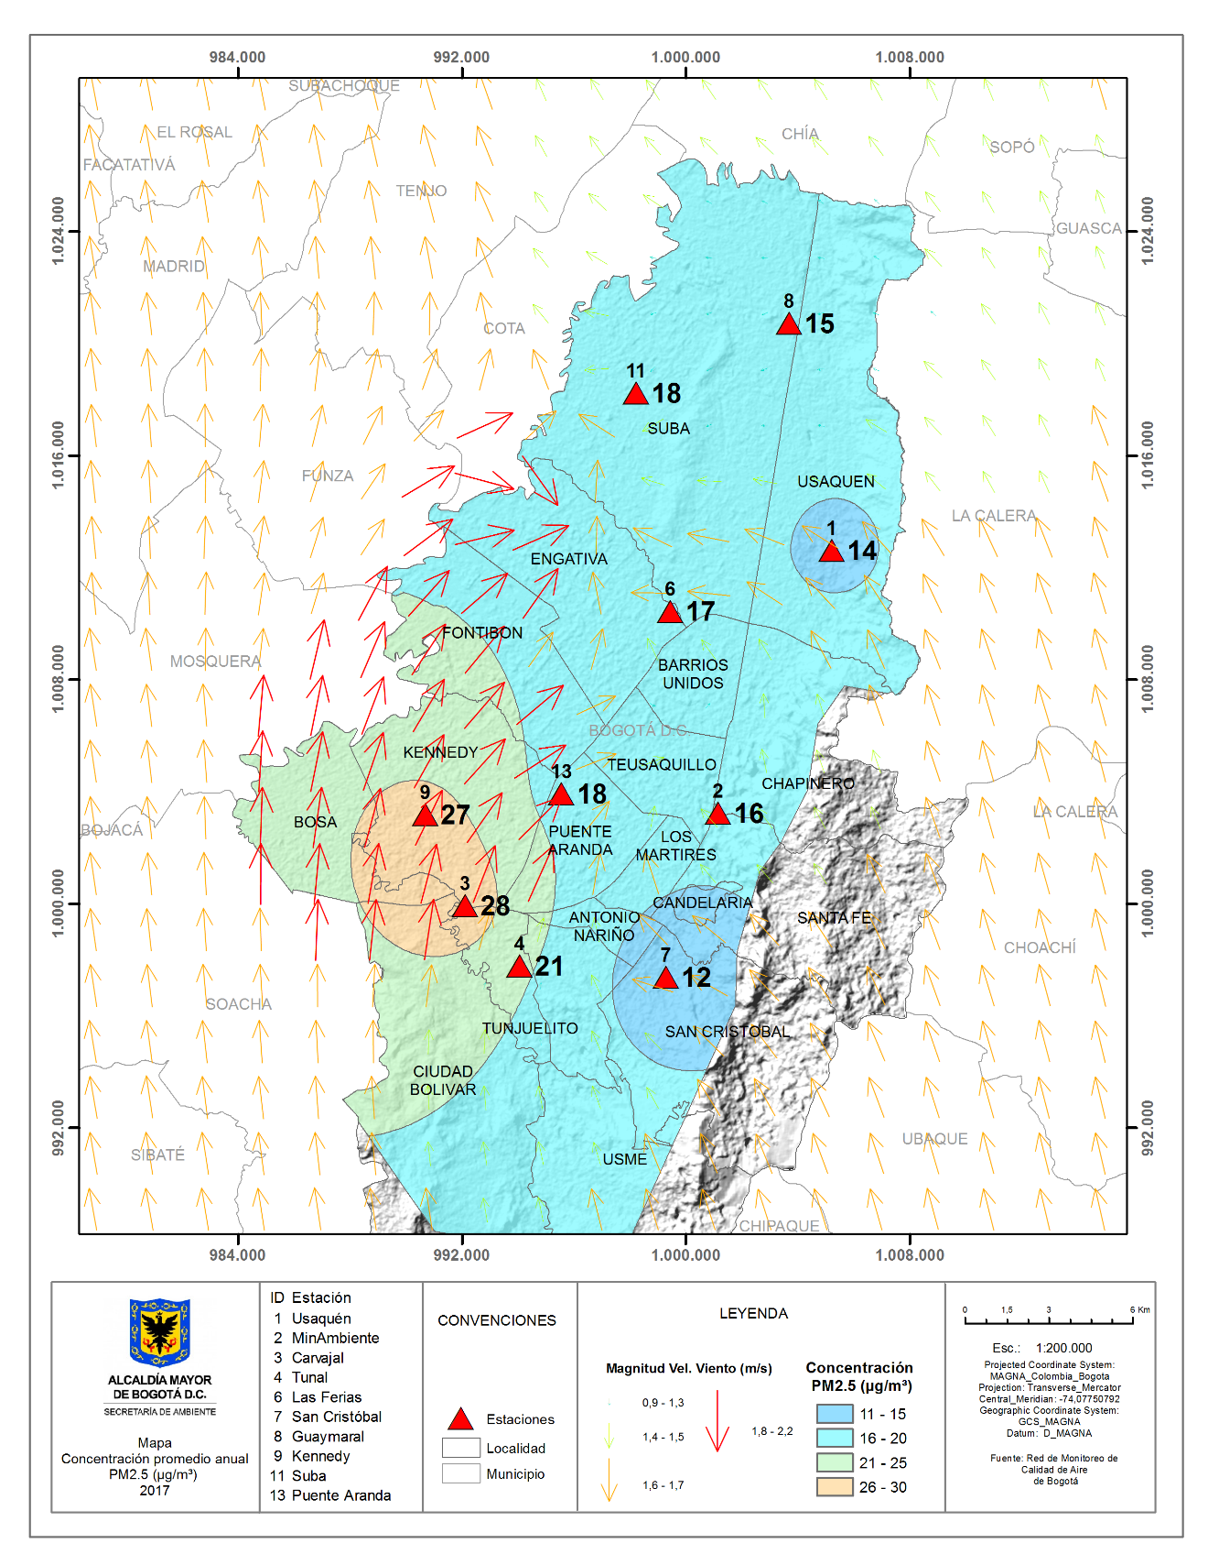
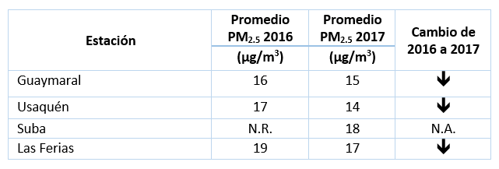
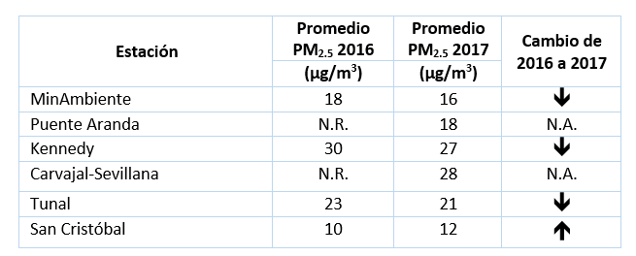
Informe Calidad del Aire 2017 – PM2.5

Slide 9
3. Acciones de IVC para la gestión de la reducción de emisiones

Slide 10
DEFINICIÓN DE ZONA PILOTO PARA INTERVENCIÓN - SDA
A partir de:
Elaboración de mapas polares de concentración de PM10 y PM2.5,
Análisis velocidad y dirección del viento,
estimación del alcance del punto de monitoreo,
Identificación de las posibles fuentes de emisión
se estableció un polígono critico de intervención en calidad del aire

Slide 11
Acciones de IVC de la Secretaría Distrital de Ambiente - 2017 y 2018
Fuentes fijas
En el 2017 se realizaron 10 medidas preventivas a las siguientes industrias
2017
En lo recorrido del 2018, se han realizado 13 medidas preventivas a las siguientes industrias
2018

Slide 12
Acciones de IVC de la Secretaría Distrital de Ambiente – 2017 y 2018
Resultados IVC Fuentes Móviles 2017
Para el 2017:
Tunjuelito tiene 61% flota otto aprobada
La localidad de Bosa presenta el 83% de aprobación de todas las tecnologías, y el menor porcentaje con respecto a la cantidad de comparendos e inmovilizados
Resultados IVC Fuentes Móviles 2018
Para lo corrido del 2018:
La localidad de Bosa presenta el 86% de aprobación de todas las tecnologías, y el menor porcentaje con respecto a la cantidad de comparendos e inmovilizados.

Slide 13
2. Índice de Calidad del Aire para Bogotá

Slide 14
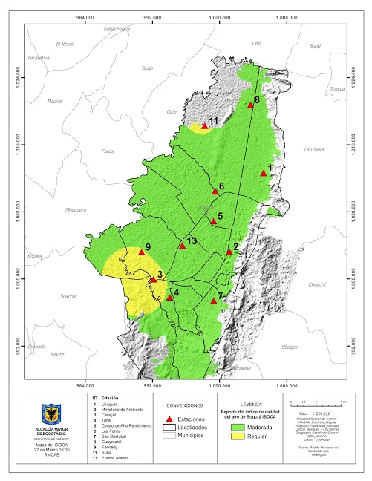
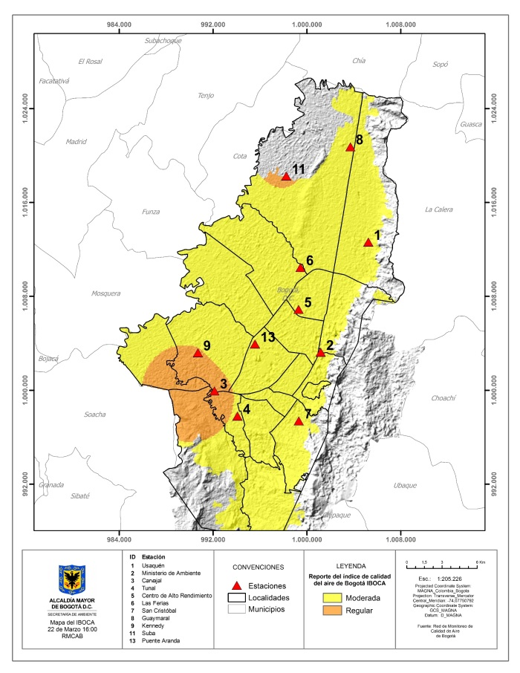
Migración Escala IBOCA a Escala ICA
Migración IBOCA a ICA

Slide 15
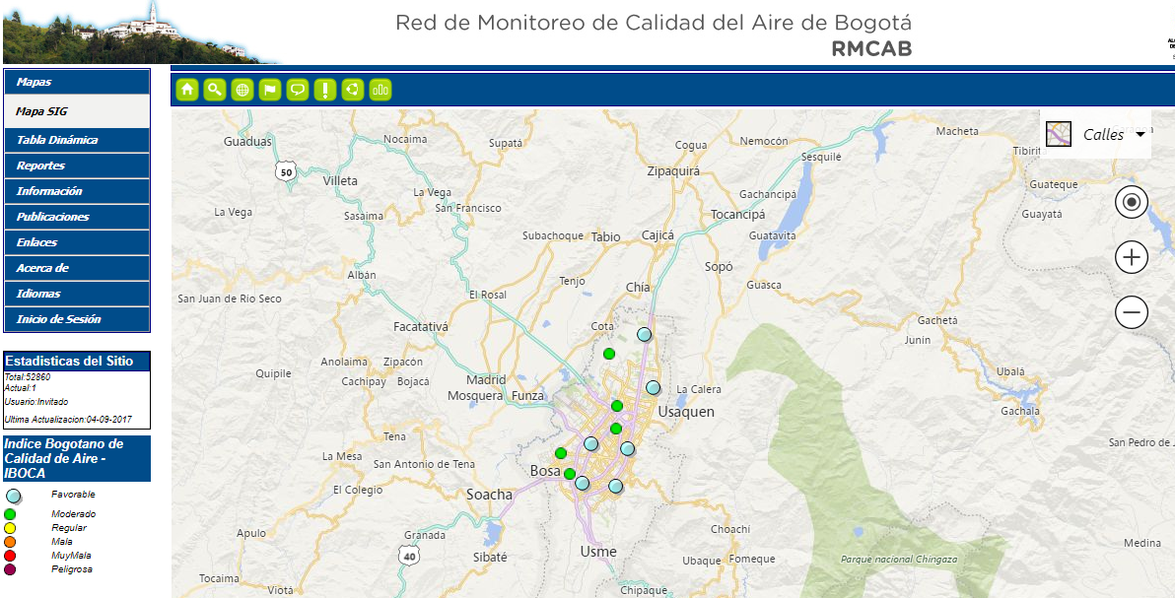
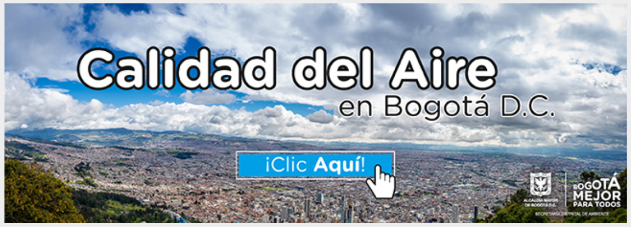
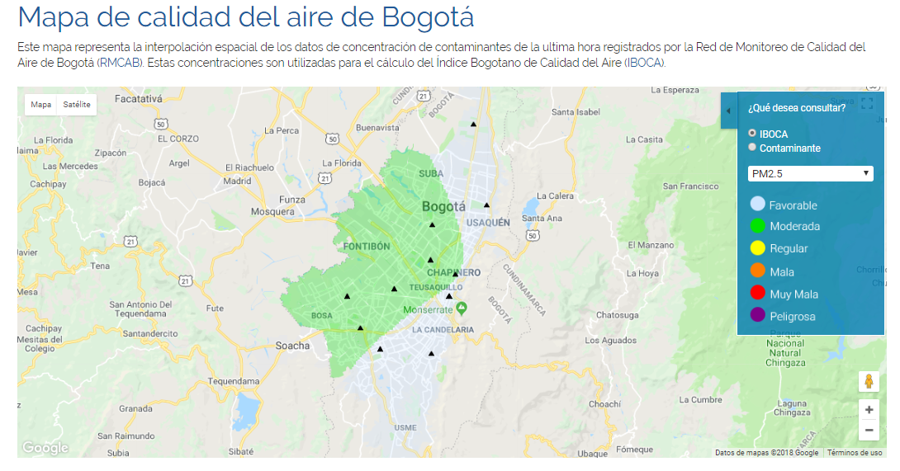
Herramientas WEB de consulta sobre la calidad de aire
Red de Monitoreo de Calidad del Aire para Bogotá - RMCAB
Del 4 septiembre de 2017 al 14 agosto de 2018
Accedieron 52860 usuarios
http://www.ambientebogota.gov.co/calidad-del-aire
http://201.245.192.252:81/
Del 1 agosto de 2017 al 7 agosto de 2018
Accedieron 6352 usuarios
http://iboca.ambientebogota.gov.co/mapa

Slide 16

GRACIAS

Slide 17
SOCIALIZACIÓN SEGUIMIENTO PACA DISTRITAL
VIGENCIA 2017
Comisión Intersectorial para la Sostenibilidad, la Protección Ambiental, el Ecourbanismo y la Ruralidad - CISPAER
14 de agosto de 2018
Subdirección de Políticas y Planes Ambientales - SPPA
Dirección de Planeación y Sistemas de Información Ambiental –DPSIA

Slide 18
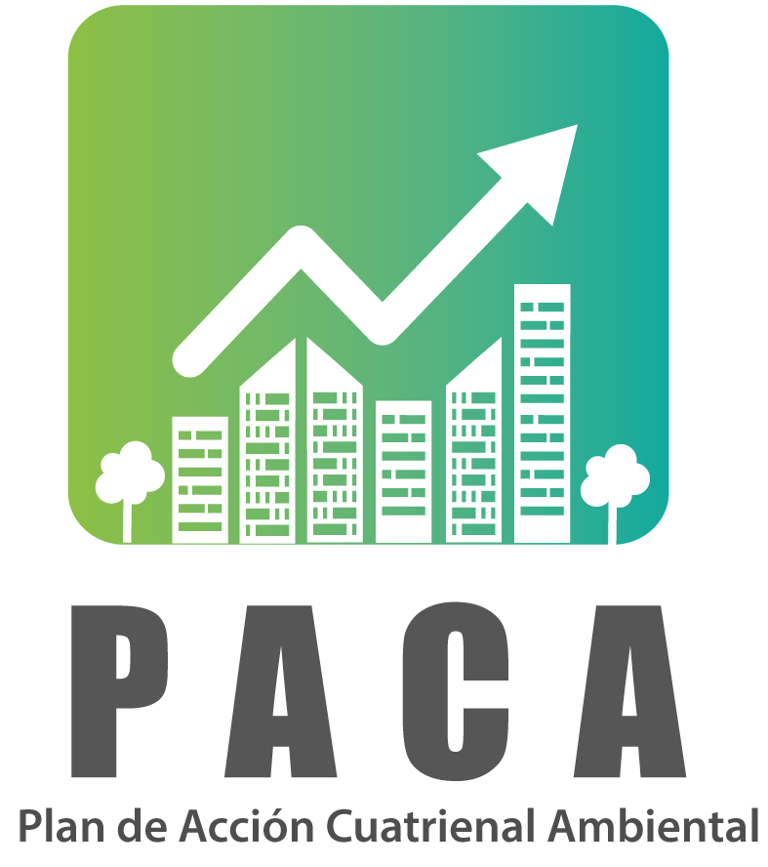
Es el instrumento de planeación ambiental, de corto plazo que visibiliza el beneficio ambiental de la ciudad, resultado de la gestión ambiental realizada por las entidades distritales que, en el marco del Plan de Desarrollo Distrital vigente, desarrollan acciones ambientales complementarias. Decreto Distrital 815 de 2017

Slide 19
Modelo operativo del PACA
1.Formulación
2. Ejecución
3.Seguimiento
4. Ajustes
5. Evaluación
Formulación PACA Entidades
Consolidación PACA Distrital (Acciones, recursos y tiempos).
Adopción por Decreto
Consolidación al final del cuatrienio
Consolidación cuando se requiera necesario
Alianzas interinstitucionales
Cooperación Internacional
Reporte cuando se considere pertinente
Retroalimentación
Reporte Semestral a la SDA

Slide 20

Entidades participantes
Ambiente
* SDA
* JBB
* IDIGER
* IDPYBA
Educación
*SED
*UDFJC
Desarrollo Económico
*SDDE
Cultura Recreación y Deporte
*IDRD
Gobierno, Seguridad y Convivencia
*SDG
*IDPAC
Hábitat
*SDTH
*EAB
*UAESP
*EEB
Movilidad
*SDM
*IDU
*Transmilenio
*UMV
Salud
*SDS
Planeación
*SDP

Slide 21
Avances físicos PACA Distrital por meta/acción ambiental
Metas/acciones del PACA por rango de avance
Rango | Grado de Avance | N° Metas/Acciones
≤ 50 % | Bajo | 9
Entre 51 y 80 % | Medio | 10
≥ 80 % | Alto | 128

Slide 22
Avances físicos PACA Distrital por meta/acción ambiental
Se concluye que de las 147 metas/acciones ambientales a las cuales se realizó seguimiento para la vigencia 2017; 128 metas/acciones ambientales alcanzaron un cumplimiento mayor o igual al 80%, 10 metas/acciones ambientales tuvieron cumplimiento de entre 51 y 80 % y 9 metas/acciones ambientales presentaron avance inferior o igual al 50%.

Slide 23
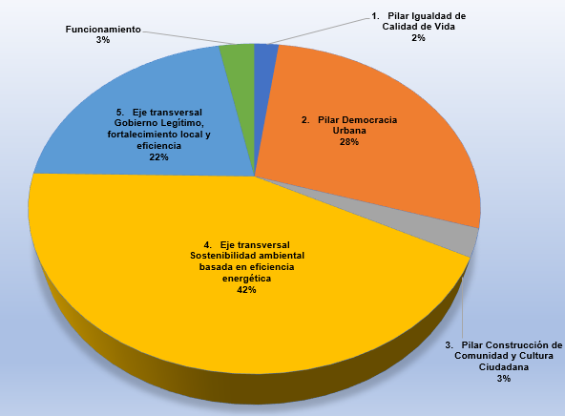
Inversión PACA Distrital por pilar/eje
Pilar/Eje PDD | Presupuesto programado | Presupuesto ejecutado | % avance
Pilar Igualdad de Calidad de Vida | $6.444.960.053 | $5.240.332.405 | 81,31
Pilar Democracia Urbana | $85.291.930.403 | $68.911.440.057 | 80,79
Pilar Construcción de Comunidad y Cultura Ciudadana | $6.706.074.517 | $6.598.519.649 | 98,40
Eje transversal Sostenibilidad ambiental basada en eficiencia energética | $122.199.478.623 | $105.312.435.275 | 86,18
Eje transversal Gobierno Legítimo, fortalecimiento local y eficiencia | $56.066.366.563 | $53.253.001.943 | 94,98
Funcionamiento | $8.251.965.192 | $7.659.625.443 | 92,82
TOTAL |  | $284.960.775.351 | $246.975.354.772 | 86,67%

Slide 24
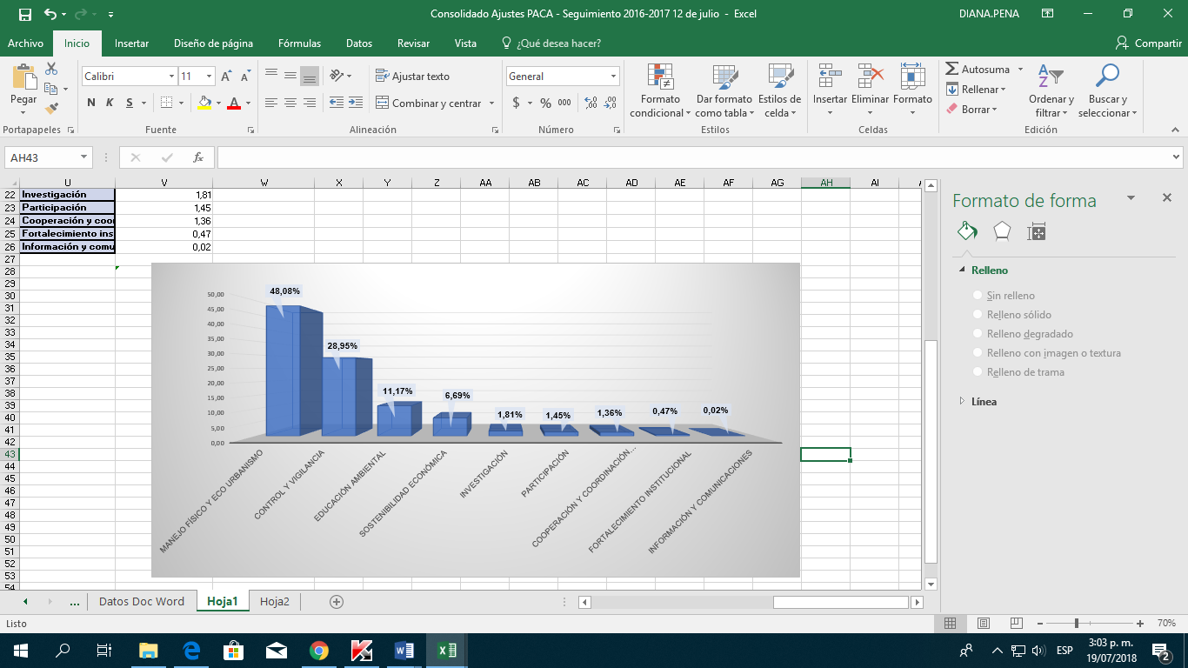
Inversión PACA Distrital Por estrategia del PGA
Estrategia del PGA | Presupuesto programado | Presupuesto ejecutado | % avance
Manejo físico y eco urbanismo | $144.064.798.115 | $118.747.732.541 | 82,43
Control y vigilancia | $75.642.412.561 | $71.511.674.944 | 94,54
Investigación | $5.269.143.000 | $4.456.526.243 | 84,58
Educación Ambiental | $29.076.557.085 | $27.578.532.998 | 94,85
Fortalecimiento institucional | $1.653.850.333 | $1.169.794.185 | 70,73
Sostenibilidad Económica | $21.215.509.526 | $16.512.655.790 | 77,83
Participación | $4.465.370.862 | 3.590.400.738 | 80,41
Cooperación y coordinación interinstitucional | $3.486.363.551 | $3.362.329.333 | 96,44
Información y comunicaciones | $86.770.318 | $45.708.000 | 52,68
TOTAL |  | $284.960.775.351 | $246.975.354.772 | 86,67%

Slide 25
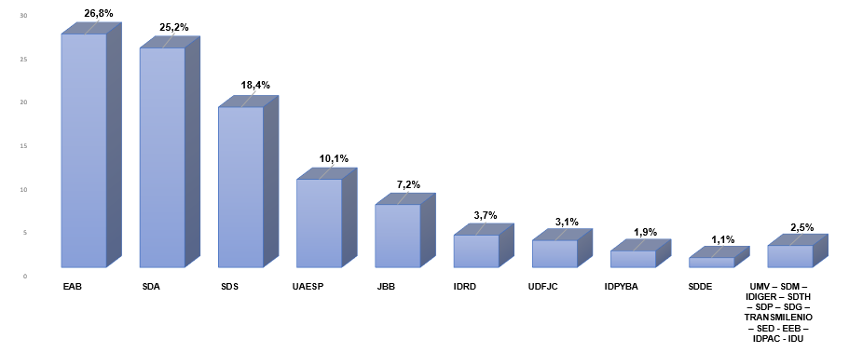
Inversión PACA Distrital vigencia 2017 por entidad

Slide 26
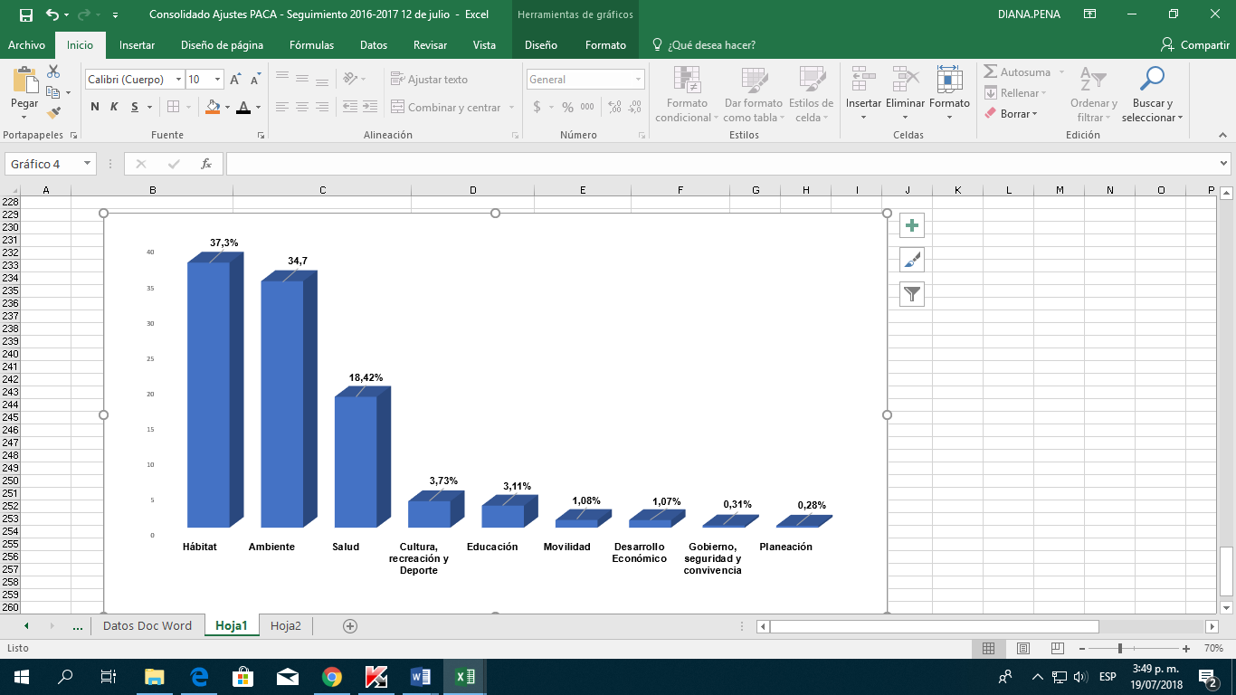
Inversión PACA Distrital vigencia 2017 por sector

Slide 27
Principales Logros metas/acciones Sector Ambiente
Entidad | Principales logros
Secretaria Distrital de Ambiente – SDA | Se mantuvieron las concentraciones de material particulado inferior a 10 micras (µ) promedio anual (PM10) en el aire (µg/m³) por debajo de la norma (50mg/m³), ya que como resultado se obtuvo 41 mg/m³. Ejecución de 721 operativos de limpieza de Publicidad Exterior Visual, mediante los cuales se retiraron 173.953,5 elementos presuntamente ilegales del Distrito Capital, limpiando de esta manera un área total de 28.408,6756 m². Se aumentó la calidad en 20,12 km de río en el área urbana que cuentan con calidad aceptable o superior (WQI >65) a buena o superior (WQI >80). Se controló y realizó seguimiento a 8.028 toneladas de residuos peligrosos en el sector salud y afines generadas en el Distrito Capital.

Slide 28
Principales Logros metas/acciones Sector Ambiente
Entidad | Principales logros
Jardín Botánico José Celestino Mutis – JBB | Plantación de 2.424 árboles en espacio privado. Plantación de 10.111 árboles en el espacio público, con el fin de mejorar la oferta ambiental y paisajística de la ciudad. Producción de 27.310 individuos vegetales para mejorar el suministro de acuerdo con las necesidades de material vegetal para los proyectos de nivel Distrital. Plantación y/o recuperación de 11.540,5m² de jardines urbanos.

Slide 29
Principales Logros metas/acciones Sector Ambiente
Entidad | Principales logros
Instituto Distrital de Gestión de Riesgos y Cambio Climático – IDIGER | Se construyeron 4 obras de mitigación, adecuación y recuperación para la reducción del riesgo.
Instituto Distrital de Protección y Bienestar Animal – IDPBA | Se garantizó el programa de atención para animales silvestres. Se celebró la semana Distrital de protección y bienestar animal.

Slide 30
Principales Logros metas/acciones Sector Hábitat
Secretaría Distrital de Hábitat – SDHT | Se brindó asistencia técnica a 82 prestadores de los servicios públicos de acueducto veredales identificados.
Unidad Administrativa Especial de Servicios Públicos – UAESP | Se transportaron al sitio de disposición final por los operadores y prestadores del servicio público de aseo en Bogotá, D.C, 1.801.899 Toneladas de residuos sólidos ordinarios recolectados, con un promedio de 154.425 toneladas mensuales. Esto significa 38.411 toneladas menos que las recolectadas en el 2016, equivalente a una disminución del 1.2%. Instalación de 40.066 luminarias modernizadas y/o remodeladas por tecnología LED.

Slide 31
Principales Logros metas/acciones Sector Hábitat
Empresa de Acueducto y Alcantarillado y Aseo de Bogotá – EAB | Se intervinieron 7 Puntos de vertimiento, para lo cual: Se terminó el proyecto Rehabilitación Integral Sistema Combinado Subcuenca Colector calle 22 (estructura de alivio). Se finalizó el proyecto de la Estación de Elevadora la Magdalena.
Empresa de Energía de Bogotá – EEB | Se realizó la medición de Huella de Carbono y la consolidación del inventario de emisiones de GEI se cumplió al 100% en el año 2017, en donde se obtuvo un total de emisiones de 1.994 Ton CO2. Implementación de buenas prácticas del sistema de gestión energética en las sedes del Grupo Energía.

Slide 32
Principales Logros metas/acciones Sector Salud
Secretaría Distrital de Salud – SDS | Se realizaron 140.175 visitas de inspección, vigilancia y control (IVC) en establecimientos abiertos al público en el distrito, para verificar el cumplimiento de la normatividad sanitaria vigente. Se vacunaron 321.557 animales: 215.964 caninos y 105.608 felinos. Se esterilizaron 87.129 animales de los cuales 41.865 (48%) fueron caninos y 45.264 (52%) fueron felinos, logrando la prevención de 441.704 caninos y 713.748 felinos.

Slide 33
Principales Logros metas/acciones Sector Planeación
Secretaría Distrital de Planeación - SDP | Implementación del nuevo modelo de desarrollo rural sostenible con especial énfasis en la ruralidad y sus bordes urbano-rurales. Seguimiento al 100% del Plan de Acción de la política de eco urbanismo Distrital.
Principales Logros metas/acciones Desarrollo Económico
Secretaría Distrital de Desarrollo Económico – SDDE | Implementación de 21 unidades productivas procesos de reconversión productiva. Fortalecimiento de 20 unidades productivas vinculadas en la adopción de procesos de reconversión productiva.

Slide 34
Principales Logros metas/acciones Sector Cultura,
Recreación y Deporte
Instituto Distrital de Recreación y Deporte – IDRD | Mantenimiento preventivo y correctivo en 13 parques con lagos, canales y fuentes. Mantenimiento preventivo y correctivo en 41 parques con campos de grama. Fumigación contra plagas en 71 parques pertenecientes al Sistema Distrital. Realización de 1.821 actividades como ciclo experiencias, día de la Bicicleta, semana de la Bicicleta.

Slide 35
Principales Logros metas/acciones Sector Movilidad
Secretaría Distrital de Movilidad – SDM | Formación de 383 conductores de todo tipo de vehículos en eco-conducción.
Empresa de Transportes del Tercer Milenio - Transmilenio | Se redujeron 38.185 Toneladas de gases de efecto invernadero (CO2eq) por la operación del Sistema de Transporte Masivo.
Instituto de Desarrollo Urbano – IDU | Se realizó el mantenimiento a 14 kilómetros de ciclorutas.
Unidad Administrativa Especial de Rehabilitación y Mantenimiento Vial – UAERMV | Se realizó el seguimiento a las obras de recuperación, rehabilitación y mantenimiento de la malla vial local para la mitigación de impactos ambientales negativos en cumplimiento de la Guía de manejo ambiental para los proyectos de infraestructura en el Distrito Capital (Resolución SDA, 1138 de 2013).

Slide 36
Principales Logros metas/acciones Sector Educación
Secretaría de Educación Distrital – SED | Fortalecimiento de 40 colegios en procesos de educación ambiental en el marco de la jornada única y el uso del tiempo escolar.
Universidad Distrital Francisco José de Caldas – UDFJC | Formación de Tecnólogos y profesionales en el campo de las Ciencias Ambientales comprometidos con el Distrito Capital y con el País, capaces de ofrecer soluciones adecuadas a los problemas ambientales y de manejo de recursos naturales, en búsqueda del Desarrollo Sostenible.

Slide 37
Principales Logros metas/acciones Sector Gobierno,
Seguridad y Convivencia
Secretaría Distrital de Gobierno – SDG | Se realizó el acompañamiento en el desarrollo de acciones ambientales para el fortalecimiento de las alcaldías locales.
Instituto Distrital de la Participación y Acción Comunal – IDPAC | Fortalecimiento de los procesos ambientales al interior de las Juntas de Acción Comunal en el Marco de las funciones de inspección, vigilancia y control que tiene a su cargo el IDPAC. Implementación del componente ambiental en las diferentes obras de infraestructura menor con incidencia ciudadana.

Slide 38
En que estamos
PACA Distrital BMPT
Seguimiento PACA Distrital primer semestre de 2018 .
Desarrollo mesa de Instrumentos de Planeación Ambiental PACA Distrital (27 de agosto de 2018).
Elaborar documento de alertas sobre los avances del PACA Distrital.

Slide 39
|
GRACIAS

Slide 40

Formulación Política Pública de Producción y Consumo Sostenible
Subdirección de Políticas y Planes Ambientales
Secretaría Distrital de Ambiente

Slide 41
¿Qué es el Decreto 668 de 2017?
Los sectores y las entidades responsables de formular políticas públicas distritales deberán seguir las orientaciones definidas por el CONPES D.C. para su aprobación
La Secretaría Distrital de Planeación brindará asistencia para la orientación y coordinación metodológica de todas las fases que componen el Ciclo de Política Pública
Las políticas públicas distritales serán adoptadas mediante documento CONPES D.C, al igual que sus modificaciones y actualizaciones.
Las entidades deberán elaborar o actualizar su plan de acción dentro del año siguiente a la adopción del presente Acto Administrativo

Slide 42
¿Cómo se aprobarán las Políticas Públicas en el Distrito?
Viabilidad
Solicitud de aval inicio del proceso
Construcción Documento Política y Plan de Acción
Pre- CONPES
Acuerdo de responsabilidades
Discusión técnica
CONPES D.C.
Aprobación y divulgación del Documento de Política y Plan de acción
Formular la política y plan de acción. Tener en cuenta participación

Slide 43
Plazos para la aprobación de las nuevas Políticas Públicas
Fase de formulación de la Política Pública | Tiempo
1. Propuesta de elaboración de la política | Indefinido
2. Presentación y aval de la solicitud de formulación de la política. | 40
3. Elaboración del documento de política y plan de acción | 180
4. Concepto técnico y revisión jurídica de la SDP a la formulación de la política | 45
5. Pre CONPES: Espacio de discusión técnica y revisión de responsabilidades | 31
6. Sesión CONPES | 23
Total (días hábiles) | 319

Slide 44
¿ Qué problema busca solucionar la Política de Producción y Consumo Sostenible?
Patrones actuales de Producción y Consumo
Desequilibrio ambiental
Demanda de bienes y servicios
Producción excesiva
Problema social
Residuos

Slide 45
¿ Por qué se debe formular la Política Pública de Producción y Consumo Sostenible?
Componente técnico
Inclusión de la dimensión de Consumo Sostenible
Vigencia de la problemática. Política vigente fue decretada en 2003.
Componente normativo
Decreto 668 DE 2017
Visión de ciudad sostenible
Acuerdo Distrital 645 de 2016
Resolución 2045 de 2017

Slide 46
¿En qué fase se encuentra la Política de Producción y Consumo Sostenible?
Agenda Pública
Participación
Diagnóstico
Enfoques
Documento de Política
Plan de Acción

Slide 47
GRACIAS

